Slide 1
บทที่4 ทฤษฏีสี

Slide 2
หัวข้อเนื้อหา
1. ความหมายและประวัติความเป็นมาของทฤษฎีสี
2. แม่สี
3. วรรณะของสี
4. หลักการใช้สี
5. สีกับปฏิกริยาทางจิตวิทยา
วัตถุประสงค์เชิงพฤติกรรม
1. ผู้เรียนสามารถอธิบายความเป็นมาของทฤษฎีสีได้
2. ผู้เรียนสามารถอธิบายลักษณะสำคัญของแม่สีได้
3. ผู้เรียนสามารถอธิบายลักษณะสำคัญของวรรณะสีได้
4. ผู้เรียนสามารถนำความรู้ไปประยุกต์ใช้ในงานทางนิเทศศาสตร์ได้
วิธีสอน
1.การสอนแบบบรรยายประกอบสื่อ PowerPoint และวีดิทัศน์
2.การสอนแบบอภิปรายในชั้นเรียน

Slide 3
กิจกรรมการเรียนการสอน
1.การศึกษาจากเอกสารประกอบการสอน สื่อ PowerPoint และวีดิทัศน์
2.การอภิปรายกลุ่มและการนำเสนอ เรื่องทฤษฎีสี
3.การทำแบบฝึกหัดท้ายบทเรียน
4.การศึกษาค้นคว้ารายบุคคล
สื่อการเรียนการสอน
1.เอกสารประกอบการสอนรายวิชาศิลปะเพื่องานนิเทศศาสตร์ กรุงเทพฯ: มหาวิทยาลัยราชภัฏสวนสุนันทา.
2.หนังสือ ตำรา วารสาร เอกสาร และบทความที่เกี่ยวข้อง
3.การนำเสนอด้วยโปรแกรม PowerPoint
การวัดผลและการประเมินผล
1. สังเกตจากพฤติกรรมการเข้าชั้นเรียน ความสนใจและการมีส่วนร่วม อาทิ การตั้งคำถามการตอบข้อซักถาม การร่วม อภิปรายในชั้นเรียน และการทำแบบฝึกหัดท้ายบทเรียน ตลอดจนการศึกษาค้นคว้ารายบุคคลเพิ่มเติม
2.พิจารณาจากการอภิปรายกลุ่มและการนำเสนอ
3.พิจารณาจากการทำแบบฝึกหัดท้ายบทเรียน

Slide 4
ทฤษฏีสี
ความหมายและประวัติความเป็นมา
สีเป็นองค์ประกอบที่สำคัญในงานเกือบทุกประเภท สีอาจเป็นสิ่งแรกที่คนมองเห็น อีกทั้งสียังสามารถนำมาใช้เป็นสัญลักษณ์ของทีม องค์การ หรือสถาบันต่าง ๆ เพราะสีเป็นทัศนธาตุที่คนสามารถมองเห็นรวมถึงช่วยสร้างการจดจำ สร้างความแตกต่างให้กับวัตถุหรือสิ่งของที่มีรูปทรงเหมือนกัน สีช่วยดึงดูดสายตา ให้คนหันมาสนใจ ทั้งนี้เพื่อสร้างความตระหนัก เพิ่มการระมัดระวัง อาทิ สัญญาณไฟจราจร สัญลักษณ์ป้ายจราจรข้างทางที่สามารถสังเกตเห็นใด้ชัดเจนแต่ไกล
ความหมายของ “ทฤษฎี”หมายถึงความจริงที่ได้พิสูจน์แล้วหรือหลักวิชา
ความหมายของ “สี” หมายถึง แสงที่ตกกระทบวัตถุแล้วสะท้อนเข้าตา ทำให้เราเห็นเป็นสีต่าง ๆ และมีผลทางด้านจิตวิทยาต่อผู้เห็น สี และความเข้มของสีทำให้เกิดอารมณ์และความรู้สึก เมื่อใดที่เรามองเห็นสีสายตาจะส่งความรู้สึกไปยังสมองทำให้เกิดความรู้สึกต่างๆตามอิทธิพลของสีนั้น ๆ เช่น รู้สึกสดชื่น ตื่นเต้น หรือโศกเศร้า
ความหมายของ“ทฤษฎีสี”จึงหมายถึงหลักวิชาเกี่ยวกับสีที่สามารถมองเห็นได้ด้วยสายตา
ตัวสะกดของคำว่า สี ในภาษาอังกฤษ เขียนแบบอเมริกัน ใช้ color เขียนแบบอังกฤษ ใช้ colour

Slide 5
ประวัติความเป็นมา
มนุษย์เริ่มมีการใช้สีตั้งแต่สมัยก่อนประวัติศาสตร์ มีทั้งการเขียนสีลงบนผนังถ้ำ เครื่องปั้นดินเผา หรือข้าวของเครื่องใช้รวมถึงเครื่องประดิบหินอีกด้วย การเขียนสีลงบนผนังถ้ำเริ่มมีมาตั้งแต่สมัยก่อนประวัติศาสตร์ในทวีปยุโรปโดยมนุษย์ยุคก่อนประวัติศาสตร์ สมัยยุคหินเก่าตอนปลาย ภาพเขียนสีที่มีชื่อเสียงในยุคนี้พบส่วนมากที่ประเทศฝรั่งเศสและประเทศสเปน สำหรับในประเทศไทย กรมศิลปากรได้สำรวจพบภาพเขียนสีสมัยก่อนประวัติศาสตร์บนผนังถ้ำและเพิงหินในที่ต่างๆ จะมีอายุระหว่าง 1500-4000 ปี เป็นสมัยยุคหินใหม่และยุคโลหะ ถูกค้นพบครั้งแรกเมื่อปี พ.ศ. 2465 บนผนังถ้ำในอ่าวพังงา ต่อมาก็ถูกค้นพบในถ้ำจังหวัดกาญจนบุรีและจังหวัดอุทัยธานี เป็นการเขียนสีลงบนผนังถ้ำเป็นส่วนใหญ่นอกจากนั้นจะมีการเขียนลงบนเครื่องปั้นดินเผาค้นพบครั้งแรกที่อำเภอบ้านเชียงจังหวัดอุดรธานีเมื่อปี พ.ศ.2510 สีที่เขียนเป็นสีแดงรูปลายก้านขด ภาพจิตกรรมฝาผนังตามวัดต่างๆสมัยสุโขทัยและอยุธยามีหลักฐานว่ามีการใช้สีในการเขียนภาพหลายสีแต่ก็อยู่ในวงจำกัดเพียง 4 สี คือ สีดำ สีขาว สีแดง และสีเหลือง
คำจำกัดความของสี
1. แสงที่มีความถี่ของคลื่นในขนาดที่ตามนุษย์สามารถรับสัมผัสได้
2. แม่สีที่เป็นวัตถุประกอบด้วย สีแดง สีเหลือง และสีน้ำเงิน
3. สีที่เกิดจากการผสมของแม่สี

Slide 6
คุณลักษณะของสี
สีแท้(HUE) คือ สีที่ยังไม่ถูกผสมเป็นลักษณะของสีแท้ที่มีความสดใส เช่น สีแดง สีเหลือง สีน้ำเงิน
สีอ่อนหรือสีจาง(TINT) ใช้เรียกสีแท้ที่ถูกผสมด้วยสีขาว เช่น สีเทา, สีชมพู
สีแก่(SHADE) ใช้เรียกสีแท้ที่ถูกผสมด้วยสีดำ เช่น สีน้ำตาล
สีสามารถแยกออกเป็น 2 ประเภทคือ
1. สีธรรมชาติ
2. สีที่มนุษย์สร้างขึ้น
สีธรรมชาติ
เป็นสีที่เกิดขึ้นเองธรรมชาติ เช่น สีของแสงอาทิตย์ สีของท้องฟ้ายามเช้า เย็น สีของรุ้งกินน้ำ เหตุการณ์ที่เกิดขึ้นเองธรรมชาติ ตลอดจนสีของ ดอกไม้ ต้นไม้ พื้นดิน ท้องฟ้า น้ำทะเล
สีที่มนุษย์สร้างขึ้นหรือสังเคราะห์ขึ้น
เป็นสีที่ถูกสร้างขึ้นจากกระบวนการทางวิทยาศาสตร์ มนุษย์ได้ทดลองจากแสงต่างๆ เช่น ไฟฟ้า นำมาผสมกันด้วยการฉายแสงซ้อนทับหรือประสานกัน ถูกนำมาใช้ประโยชน์ในการแสดงละคร การจัดแสงบนเวทีหรือการผลิตรายการวิทยุโทรทัศน์

Slide 7
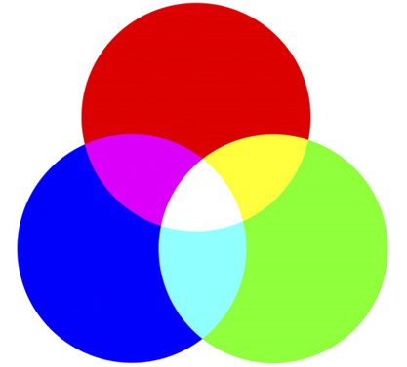
แม่สี
แม่สี คือ สีหลัก ซึ่งสามารถนำมาผสมกันแล้วทำให้เกิดสีใหม่ และไม่สามารถนำสีใด ๆ มาผสมขึ้นเป็นแม่สีได้ แม่สีมีอยู่ 2 ชนิด คือ
1.แม่สีของแสงสีแบบบวก (Additive Color)หรือระบบสี RGB ซึ่งเกิดจากการหักเหของแสงผ่านแท่งแก้วปริซึมจะเกิดแถบสีที่เรียกว่า สีรุ้ง (Spectrum) ซึ่งแยกสีตามที่สายตามองเห็นได้ 7 สี คือ สีแดง สีแสดสีเหลือง สีเขียว สีน้ำเงิน สีคราม และสีม่วง ซึ่งเป็นพลังงานอยู่ในรูปของรังสีที่มีช่วงคลื่นที่สายตาสามารถมองเห็นได้ แสงสีม่วงมีความถี่คลื่นสูงที่สุด คลื่นแสงที่มีความถี่สูงกว่าแสงสีม่วงเรียกว่า อัลตราไวโอเลต (Ultra Violet) และคลื่นแสงสีแดงมีความถี่คลื่นต่ำที่สุด คลื่นแสงที่ต่ำกว่าแสงสีแดงเรียกว่า อินฟราเรด(Infrared) ซึ่งคลื่นแสงที่มีความถี่สูงกว่าสีม่วง และต่ำกว่าสีแดงนั้นสายตาของมนุษย์ไม่สามารถมองเห็นได้ ทำให้แสงสีที่มนุษย์มองเห็นได้ทั้งหมดนั้น เกิดจากแสงสี 3 สี คือสีแดง(Red) สีเขียว(Green) และสีน้ำเงิน(Blue)ซึ่งสามารถนำมาใช้เป็นแม่สีของแสง เมื่อนำมาฉายรวมกันจะทำให้เกิดสีใหม่อีก 3 สี คือ สีแดงมาเจนต้าสีฟ้าไซแอนและสีเหลือง และถ้าฉายแสงสีทั้งหมดรวมกันจะได้แสงสีขาว จากคุณสมบัติของแสงนี้เราได้นำมาใช้ประโยชน์ทั่วไปในการฉายภาพยนตร์ การบันทึกภาพนิ่งภาพวีดิทัศน์ ระบบสีแสงในจอมอนิเตอร์ โปรเจ็กเตอร์ เป็นต้น
ภาพที่ 4.1: แม่สีของแสง

Slide 8
การผสมแม่สีของแสง
แม่สีของแสงประกอบด้วย สีแดง สีเขียว และสีน้ำเงิน โดยสามารถผสมแม่สีให้เกิดเป็นสีอื่นๆได้ดังนี้
สีแดง + สีเขียว = สีเหลือง
สีแดง + สีน้ำเงิน = สีม่วงแดง
สีเขียว + สีน้ำเงิน = สีฟ้าอมเขียว
2.แม่สีวัตถุธาตุ เป็นสีที่ได้มาจากธรรมชาติ และจากการสังเคราะห์โดยกระบวนการทางเคมี มี 3 สี คือ สีแดง สีเหลือง และสีน้ำเงิน แม่สีวัตถุธาตุเป็นแม่สีที่นำมาใช้งานกันอย่างกว้างขวาง อาทิ วงการศิลปะ วงการอุตสาหกรรมเป็นต้น
ภาพที่ 4.2: แม่สีวัตถุธาตุ

Slide 9
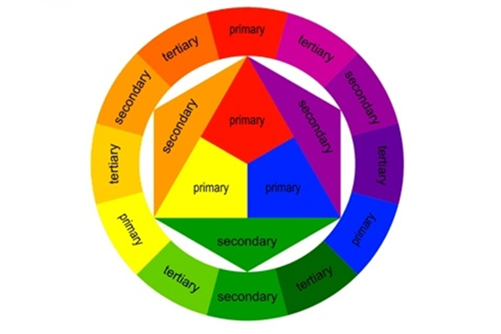
การผสมแม่สีวัตถุธาตุ
แม่สีวัตถุธาตุประกอบด้วย สีแดง สีเหลือง และสีฟ้า หรือเรียกอีกอย่างหนึ่งว่า แม่สีขั้นที่หนึ่งและสามารถผสมแม่สีให้เกิดเป็นสีอื่นๆ เรียกว่าแม่สีขั้นที่สองได้ดังนี้
แดง + สีเหลือง = สีส้ม
แดง + ฟ้า = สีม่วง
สีเหลือง + ฟ้า = สีเขียว
วงจรสี
แม่สีวัตถุธาตุ เมื่อนำมาผสมกันจะทำให้เกิดวงจรสีซึ่งเป็นวงสีธรรมชาติ เกิดจากการผสมกันของแม่สีวัตถุธาตุ เป็นสีหลักที่ใช้งานกันทั่วไปในวงจรสีจะแสดงสิ่งต่าง ๆ ดังต่อไปนี้
ภาพที่ 4.3: วงจรสี

Slide 10
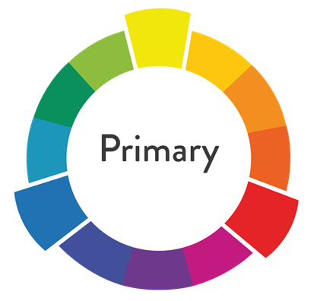
สีขั้นที่ 1 (Primary Color) คือ แม่สี ได้แก่
สีแดงซึ่งสะท้อนรังสีของสีแดงออกมาแล้วดึงดูดเอาสีน้ำเงินกับสีเหลืองซึ่งต่างผสมกันในตัวแล้วกลายเป็นสีเขียว อันเป็นคู่สีของสีแดง
สีเหลืองซึ่งสะท้อนรังสีของสีเหลืองออกมาแล้วดึงดูดเอาสีแดงกับสีน้ำเงินซึ่งผสมกันในตัวแล้วกลายเป็นสีม่วง อันเป็นคู่สีของสีเหลือง
สีน้ำเงินซึ่งสะท้อนรังสีของสีน้ำเงินออกมาแล้วดึงดูดเอาสีแดงกับสีเหลืองเข้ามาแล้วผสมกันก็จะกลายเป็นสีส้ม ซึ่งเป็นคู่สีของสีน้ำเงิน
ภาพที่ 4.4: สีขั้นที่ 1

Slide 11
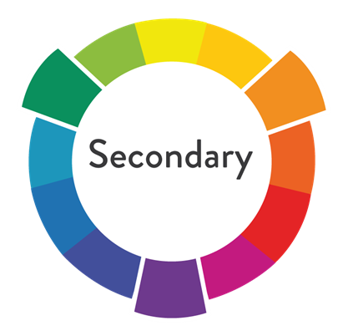
สีขั้นที่ 2 (Secondary Hues)คือ สีที่เกิดจากสีขั้นที่ 1หรือแม่สีผสมกันในอัตราส่วนที่เท่ากัน จะทำให้เกิดสีใหม่ 3 สี ได้แก่
สีแดงผสมกับสีเหลือง ได้สีส้ม
สีแดงผสมกับสีน้ำเงิน ได้สีม่วง
สีเหลืองผสมกับสีน้ำเงินได้สีเขียว
ภาพที่ 4.5: สีขั้นที่ 2

Slide 12
สีขั้นที่ 3 (Tertiary Hues)คือ สีที่เกิดจากสีขั้นที่ 1ผสมกับสีขั้นที่ 2ในอัตราส่วนที่เท่ากัน จะทำให้เกิดสีใหม่ ๆอีก 6 สี ได้แก่
สีแดงผสมกับสีส้ม ได้สีส้มแดง
สีแดงผสมกับสีม่วง ได้สีม่วงแดง
สีเหลืองผสมกับสีเขียว ได้สีเขียวเหลือง
สีน้ำเงินผสมกับสีเขียว ได้สีเขียวน้ำเงิน
สีน้ำเงินผสมกับสีม่วง ได้สีม่วงน้ำเงิน
สีเหลืองผสมกับสีส้ม ได้สีส้มเหลือง
ภาพที่ 4.6: สีขั้นที่ 3

Slide 13
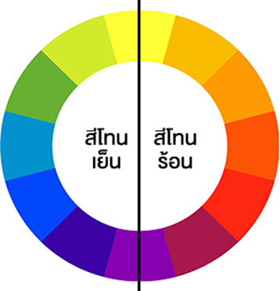
วรรณะของสี
วรรณะของสี คือสีที่ให้ความรู้สึกร้อน-เย็น ในวงจรสีจะมีสีร้อน 7 สี และสีเย็น 7 สี ซึ่งแบ่งที่ สีม่วงกับสีเหลือง ซึ่งเป็นได้ทั้งสองวรรณะ
1.วรรณะสีร้อน ประกอบด้วยสีเหลือง สีส้มเหลือง สีส้ม สีส้มแดง สีม่วงแดงและสีม่วง สีในวรรณะร้อนนี้จะไม่ใช่สีสดๆ ดังที่เห็นในวงจรสีเสมอไป เพราะสีในธรรมชาติย่อมมีสีแตกต่างไปกว่าสีในวงจรสีธรรมชาติอีกมาก ถ้าหากว่าสีใดค่อนข้างไปทางสีแดงหรือสีส้ม เช่น สีน้ำตาลหรือสีเทาอมทอง ก็ถือว่าเป็นสีวรรณะร้อน
2.วรรณะสีเย็น ประกอบด้วย สีเหลือง สีเขียวเหลือง สีเขียว สีเขียวน้ำเงิน สีน้ำเงิน สีม่วงน้ำเงิน และสีม่วงส่วนสีอื่นๆ ถ้าหนักไปทางสีน้ำเงินและสีเขียวก็เป็นสีวรรณะเย็นดังเช่น สีเทา สีดำ สีเขียวแก่ เป็นต้น จะสังเกตได้ว่าสีเหลืองและสีม่วงอยู่ทั้งวรรณะร้อนและวรรณะเย็น ถ้าอยู่ในกลุ่มสีวรรณะร้อนก็ให้ความรูสึกร้อนและถ้าอยู่ในกลุ่มสีวรรณะเย็นก็ให้ความรู้สึกเย็นไปด้วย สีเหลืองและสีม่วงจึงเป็นสีได้ทั้งวรรณะร้อนและวรรณะเย็น
ภาพที่ 4.7 : วรรณะของสี

Slide 14
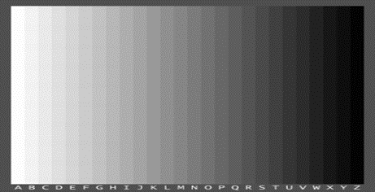
สีกลาง
สีกลางเป็นสีที่เข้าได้กับสีทุกสี เป็นสีกลุ่มหนึ่งที่ไม่ได้ถูกบรรจุไว้ในวงล้อสี เพราะเป็นสีที่ไม่ได้รับอิทธิพลใด ๆ จากสีอื่น ซึ่งมีอยู่ด้วยกันสองสี ก็คือ สีน้ำตาล และสีเทา
สีน้ำตาล เกิดจากสีตรงข้ามกันในวงจรสีผสมกัน ในอัตราส่วนที่เท่ากัน สีน้ำตาลมีคุณสมบัติสำคัญ คือ ใช้ผสมกับสีอื่นแล้วจะทำให้สีนั้น ๆ เข้มขึ้นโดยไม่เปลี่ยนแปลงค่าสี ถ้าผสมมาก ๆ เข้าก็จะกลายเป็นสีน้ำตาล
สีเทา เกิดจากสีทุก ๆ สี ในวงจรสีผสมกัน ในอัตราส่วนเท่ากัน สีเทา มีคุณสมบัติที่สำคัญ คือ ใช้ผสมกับสีอื่น ๆ แล้วจะทำให้ มืด หม่น ใช้ในส่วนที่เป็นเงาซึ่งมีน้ำหนักอ่อนแก่ในระดับต่าง ๆ ถ้าผสมมาก ๆ จะกลายเป็นสีเทาแม้ว่าจะมีน้ำหนักของสีเทาจำนวนมากมายไม่สิ้นสุด แต่แค่เพียงน้ำหนักที่ 256 ระดับ สายตาคนเราก็ไม่สามารถแยกความแตกต่างออกจากกันได้แล้วทำให้มองเห็นเป็นแถบสีระหว่างสีดำกับสีขาวโดยไม่มีรอยต่อแต่อย่างใด สีเทาได้ชื่อว่าเป็นสีกลางก็เพราะเป็นสีที่ไม่มีลักษณะเฉพาะส่วนตัว มีคุณสมบัติที่สำคัญ คือ ใช้ผสมกับสีอื่น ๆ แล้วจะทำให้ชุดของสีประกอบไป ด้วยสีเทาทั้งหมด ซึ่งทำให้ดูจืดชืดไม่เร้าอารมณ์ แต่อย่างไรก็ตามสีเทาก็จะไปรับเอาลักษณะจากสีที่อยู่ล้อมรอบนั่นเอง
ภาพที่ 4.8 :Gray Scale

Slide 15
หลักการใช้สี
หลักการใช้สีกับงานนั้น ขึ้นอยู่กับศิลปินหรือนักออกแบบมีจุดมุ่งหมายที่จะสร้างความสนใจหรือเร้าใจให้ผู้รับชมผลงานมีความรู้สึกตรงตามวัตถุประสงค์ที่ที่ตนเองต้องการ
1. การใช้สีวรรณะเดียว
การใช้สีวรรณะเดียว มาจากการแบ่งกลุ่มสี จากวงล้อสีที่แบ่งสีออกเป็น 2 วรรณะ
วรรณะร้อน ประกอบด้วย สีเหลือง สีส้ม สีแดง สีม่วงสีเหล่านี้ให้อิทธิพล ต่อความรู้สึก ตื่นเต้น เร้าใจ กระฉับกระเฉงถือว่าเป็นวรรณะร้อนวรรณะเย็นประกอบด้วย สีเหลือง สีเขียวสีน้ำเงิน สีม่วง สีเหล่านี้ดู เย็นตา ให้ความรู้สึก สงบ สดชื่นดังนั้นในการใช้สีแต่ละครั้งควรใช้สีวรรณะเดียวในภาพทั้งหมดเพราะจะทำให้ภาพมีความเป็นเอกภาพ กลมกลืนสามารถสร้างแรงจูงใจได้ดี
2. การใช้สีต่างวรรณะ
การใช้สีต่างวรรณะโดยทั่วไป ใช้อัตราส่วน 80% ต่อ 20% ของวรรณะสี คือ ถ้าใช้สีวรรณะร้อน 80% สีวรรณะเย็นก็ 20% เป็นต้น ซึ่งการใช้แบบนี้สร้างจุดสนใจของผู้ดูไม่ควรใช้อัตราส่วนที่เท่ากันเพราะจะทำให้ไม่มีสีใดเด่น ไม่น่าสนใจ

Slide 16
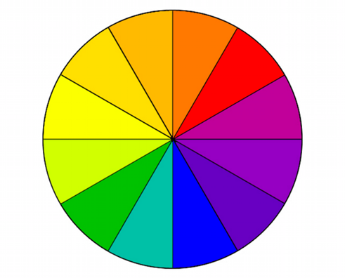
3.การใช้สีตรงกันข้าม
สีตรงข้าม สีตัดกัน หรือสีคู่ปฏิปักษ์ เป็นสีที่มีค่าความเข้มของสีตัดกันอย่างรุนแรง ในทางปฏิบัติไม่นิยมนำมาใช้ร่วมกันเพราะจะทำให้แต่ละสีไม่สดใสเท่าที่ควร แต่การใช้สีตรงข้ามจะสร้างความโดดเด่นและสามารถเร้าใจผู้ดูได้มากแต่หากใช้ไม่ถูกหลักไม่เหมาะสมหรือใช้จำนวนสีมากสีจนเกินไปก็จะทำให้ผู้ดูเกิดความรู้สึกลายตา ขัดแย้งแทน
การนำสีตรงข้ามกันมาใช้ร่วมกัน อาจกระทำได้ดังนี้
1. ให้พื้นที่ของสีหนึ่งมาก อีกสีหนึ่งน้อยในอัตราส่วน 80% ต่อ 20%หรือหากมีพื้นที่เท่ากันที่จำเป็นต้องใช้ ควรนำสีขาว หรือสีดำเข้ามาเสริมเพื่อตัดเส้นให้แยกออกจากกันหรือการลดความสดของสีตรงกันข้ามแทน
2. ผสมสีอื่นๆ ลงไปสีสีใดสีหนึ่งหรือทั้งสองสี
3. ผสมสีตรงข้ามลงไปในสีทั้งสองสี
ภาพที่ 4.8: สีตรงกันข้าม

Slide 17
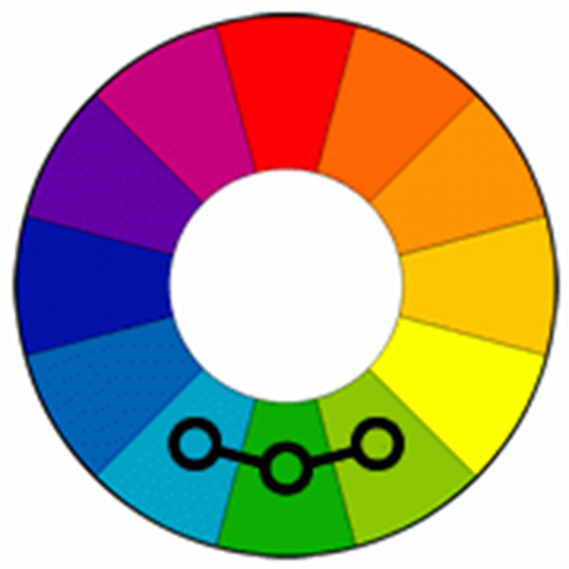
สีตรงข้ามมี 6 คู่ได้แก่
สีเหลือง ตรงข้ามกับ สีม่วง
สีแดง ตรงข้ามกับ สีเขียว
สีน้ำเงินตรงข้ามกับ สีส้ม
สีเขียวเหลือง ตรงข้ามกับ สีม่วงแดง
สีส้มเหลืองตรงข้ามกับ สีม่วงน้ำเงิน
สีส้มแดง ตรงข้ามกับ สีเขียวน้ำเงิน
4การใช้สีข้างเคียง
สีข้างเคียงใช้สีที่อยู่ข้างๆกันในวงจรสีติดกันประมาณ 3-4 สี จึงเป็นสีที่มีความเข้ากันได้สูงและให้ความรู้สึกสบายตาเลือกสีหนึ่งเพื่อให้เด่น,สีที่สองเพื่อสนับสนุน และสีที่สามมักจะใช้กับสีดำ,เทาหรือสีขาวเพื่อการเน้น

Slide 18
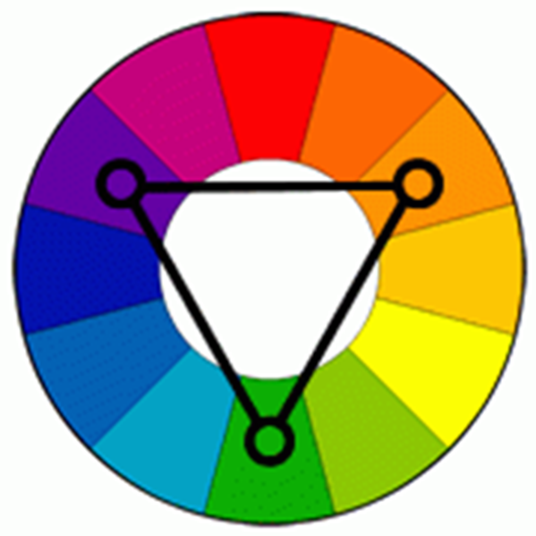
Triadสีแบบนี้คือสีที่มีระยะห่างเท่ากันในวงจรสี หรือสีที่เป็นสามเหลี่ยมด้านเท่าเมื่อวาดออกมาเป็นเส้นในวงจรสี ให้สีที่สด ถึงแม้จะใช้สีที่อิ่มตัวน้อยหรือสีซีดก็ตาม การใช้สีโครงนี้ให้ดีต้องใช้สีโทนหนึ่งเด่นและเน้นด้วยสีอีกสองสีอื่นๆ

Slide 19
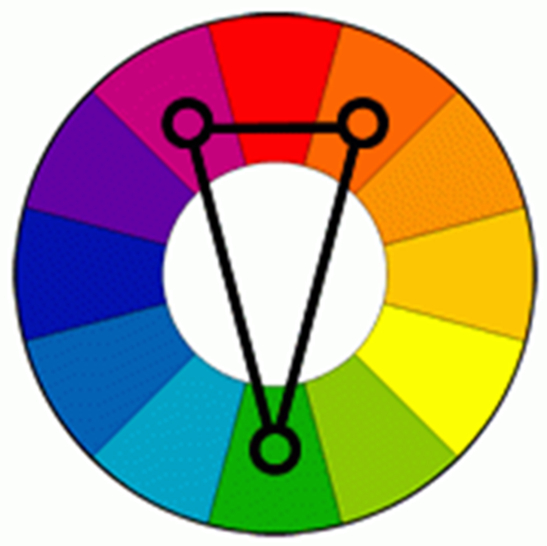
Split-complementaryสีโครงนี้เป็นความหลากหลายของสีตรงข้าม สังเกตุว่า split แปลว่าแยก complementary แปลว่าตรงข้าม จึงหมายถึงการแยกสีตรงข้ามออกจากกัน ก็คือมีสีเบสตัวหนึ่งและใช้สีที่อยู่ข้างๆสีตรงข้ามของสีนั้นทำให้กลายเป็นรูปสามเหลี่ยมหน้าจั่วเมื่อวาดเป็นเส้น โครงสีนี้ให้ความตัดกันเหมือนกับโครงสีตรงข้ามแต่โครงสีมีความตึงเครียดน้อยกว่า เหมาะกับผู้เริ่มต้น เพราะทำพังยาก

Slide 20
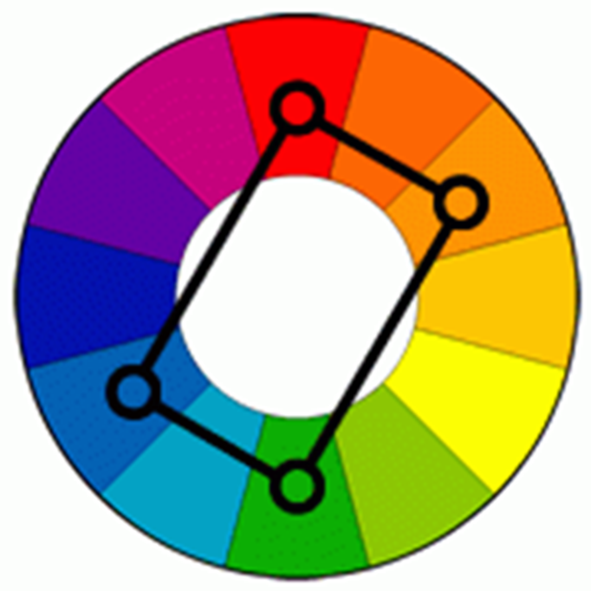
Tetradic color scheme หรือdouble complementaryสีโครงนี้ใช้สีตรงข้ามสองคู่ ด้วยความที่เป็นสีที่เยอะ ดังนั้นจึงมีรูปแบบที่หลากหลาย โครงสีสี่เหลี่ยมผืนผ้าใช้ได้ดีเมื่อให้สีหนึ่งเด่นเป็นพืเศษ และความดูความสมดุลย์ระหว่างสีร้อนและสีเย็นในรูปด้วย

Slide 21
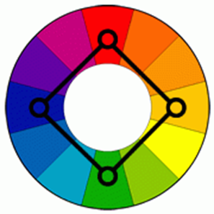
โครงสีสี่เหลี่ยมจัตุรัส คล้ายโครงสีสี่เหลี่ยมผืนผ้า แต่ระยะห่างระหว่างสีในวงจรสีเท่ากัน เหมือนกับสคีมอื่นๆคือใช้ได้ดีเมื่อให้สีหนึ่งเด่นและดูความสมดุลย์ระหว่างสีร้อนและสีเย็นในรูป

Slide 22
สีกับปฏิกริยาทางจิตวิทยา
ความสัมพันธ์ของมนุษย์กับสี
สรรพสิ่งทั้งหมายในจักรวาลประกอบไปด้วยสีดังนั้นสิ่งแวดล้อมรอบตัวมนุษย์จึงประกอบไปด้วยสี
สีจำแนกออกเป็น 2 ประเภทคือ
1. สีที่เกิดจากปรากฏการณ์ตามธรรมชาติ เช่น สีของแสงสีผิวของวัตถุตามธรรมชาติ
2. สีที่เกิดจากการสร้างสรรค์ของมนุษย์ เช่นสีของแสงไฟฟ้า สีของพลุ สีที่ใช้เขียนภาพและย้อมสีวัสดุต่างๆ
เหตุที่มนุษย์รู้จักใช้สีเพราะมนุษย์มีธรรมชาติรักสวยรักงาม เมื่อเห็นความงามตามธรรมชาติ เช่น ดอกไม้ ใบไม้สัตว์ วัตถุ ตลอดจนทิวทัศน์ที่งดงาม มนุษย์ก็อยากจะเก็บความงามเอาไว้จึงได้นำเอาใบไม้ หินสี เปลือกหอย ฯลฯ มาประดับร่างกายและยังรู้จักเอาดินสีและเขม่ามาทาตัว หรือขีดเขียนส่วนที่ต้องการให้งามรวมทั้งการเขียนภาพตามผนังถ้ำอีกด้วยสำหรับในปัจจุบันได้มีการสังเคราะห์สีจากวัตถุขึ้นมาใช้ในงานต่างๆอย่างกว้างขวางทั่วไปการใช้สีให้สอดคล้องกับหลักจิตวิทยาจะต้องเข้าใจว่าสีใดให้ความรู้สึกต่อมนุษย์อย่างไร จึงจะใช้ได้อย่างเหมาะสม

Slide 23
สีแดงให้ความรู้สึกอันตราย เร่าร้อน รุนแรง มั่นคง อุดมสมบูรณ์
สีส้มให้ความรู้สึกสว่าง เร่าร้อน ฉูดฉาด
สีเหลือง ให้ความรู้สึกสว่าง สดใสสดชื่น ระวัง
สีเขียว ให้ความรู้สึกงอกงาม พักผ่อนสดชื่น
สีน้ำเงิน ให้ความรู้สึกสงบ ผ่อนคลาย สง่างามทึม
สีม่วง ให้ความรู้สึกหนัก สงบ มีเลศนัย
สีน้ำตาลให้ความรู้สึกเก่า หนัก สงบเงียบ
สีขาว ให้ความรู้สึกบริสุทธิ์ สะอาดใหม่ สดใส
สีดำ ให้ความรู้สึกหนัก หดหู่ เศร้าใจ ทึบตัน

Slide 24
การใช้สีตามหลักจิตวิทยาสามารถก่อให้เกิดประโยชน์ได้หลายประการ ทั้งนี้ขึ้นอยู่กับลักษณะการใช้งานประโยชน์ที่ได้รับนั้น สามารถสรุปได้ดังนี้
1. ประโยชน์ในด้านแสดงเวลาของบรรยากาศในภาพเขียน เพราะสีบรรยากาศในภาพเขียนนั้นจะแสดงให้รู้ว่าเป็นภาพตอนเช้า ตอนกลางวันหรือตอนบ่าย เป็นต้น
2. ประโยชน์ในด้านการค้า คือ ทำให้สินค้าสวยงาม น่าซื้อหา นอกจากนี้ยังใช้กับงานโฆษณาเช่น โปสเตอร์ต่างๆ ช่วยให้จำหน่ายสินค้าได้มากขึ้น
3. ประโยชน์ในด้านประสิทธิภาพของการทำงาน เช่น โรงงานอุตสาหกรรมถ้าทาสีสถานที่ทำงานให้ถูกหลักจิตวิทยาจะเป็นทางหนึ่งที่ช่วยสร้างบรรยากาศให้น่าทำงาน คนงานจะทำงามากขึ้นมีประสิทธิภาพในการทำงานสูงขึ้น
4. ประโยชน์ในด้านการตกแต่ง สีของห้องและสีของเฟอร์นิเจอร์ ช่วยแก้ปัญหาเรื่องความสว่างของห้องรวมทั้งความสุขในการใช้ห้อง ถ้าเป็นโรงเรียนเด็กจะเรียนได้ผลดีขึ้นถ้าเป็นรงพยาบาลคนไข้จะหายเร็วขึ้น

Slide 25
หลักการเกี่ยวกับสีที่สัมผัสทางสายตา
ผลจากการทดลองของนักจิตวิทยาได้เผยให้เราทราบว่า มีหลักการในการมองเห็นอยู่ 3 ประการดังต่อไปนี้ (Goldstein. 1968 : 190)
1. สีสามารถกระทบกระเทือนอารมณ์ของแต่ละบุคคล
2. สีมีคุณสมบัติที่ดูเหมือนว่าจะสว่างขึ้นหรือมืดลง
3. สีให้ความรู้สึกต่อบุคคลไม่เท่ากัน
ความรู้สึกเกี่ยวกับสี
สีมีผลกระทบต่ออารมณ์เป็นอย่างมาก สีในกลุ่มของสีเย็น เช่น สีเขียว สีน้ำเงินจะให้ความรู้สึกสงบ แต่ถ้าสีออกเย็นมากหรือคล้ำมากอาจจะทำให้ไม่รู้สึกไม่เบิกบานกระชุ่มกระชวย และจะกระตุ้นความรู้สึกมากยิ่งขึ้นถ้าสีมีความสว่างสดใสขึ้นหรือใกล้ไปในทางสีแดง
สีเย็นยังมีผลต่อความรู้สึกเกี่ยวกับระยะทางในธรรมชาติด้วยสีที่เย็นมากๆ เช่น สีน้ำเงิน ถ้าทดลองโดยนำเอาวัตถุสีน้ำเงินวางไว้ท้ายห้องหรืออาจจะทาสีท้ายห้องด้วยสีน้ำเงินจะปรากฏว่าห้องมีความยาวมากขึ้นกว่าความเป็นจริงสำหรับสีร้อนโดยเฉพาะสีแดงเพลิงดูเหมือนจะสว่าง และถ้าใช้สีแดงเพลิงที่ท้ายห้องจะรู้สึกว่าห้องดูสั้นกว่าความเป็นจริง
สีกับการมองเห็น
จากการเรียนรู้ทางด้านจิตวิทยาทำให้เราทราบว่า เมื่อเราตั้งใจมองจุดสีอย่างจดจ่อ สมมุติว่าเป็นจุดสีส้ม มองประมาณ 30 วินาที แล้วละสายตาออกจากจุดสีส้มมามองที่พื้นกระดาษสีขาว จะปรากฏสีน้ำเงินอ่อนๆหรือสีฟ้าแทนที่จุดสีส้ม จุดที่เห็นจะมีลักษณะรูปร่างเหมือนจุดสีส้มเหตุที่ปรากฏเช่นนี้ก็เพราะว่าเป็นปรากฏการณ์ของสีคู่ตรงข้ามของสีส้มซึ่งต้องการจะผสมกับสีส้มให้เป็นสีกลางหรือสีเทานั่นเอง

Slide 26
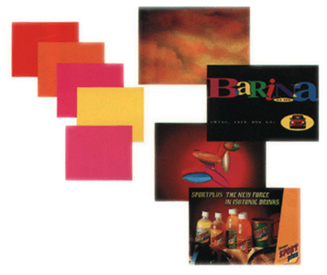
สีร้อนหรือสีอุ่น (Warm Colors)นับจากโทนสีเหลือง ชมพู แดง ส้ม ม่วง น้ำตาลสีเหล่านี้ให้ความหมายที่เร่าร้อน ก้าวร้าวมีอิทธิพลต่อการดึงดูดและกระตุ้นอารมณ์ได้ มากมายกว่าโทนสีอื่นๆสีเหล่านี้จะใช้มากกับงานประเภท หัวหนังสือ นิตยาสาร แค้ตตาล้อกตลอดจนป้ายโฆาราต่างๆซึ่งจะกระตุ้นความสนใจต่อผู้พบเห็นได้เร็วสีโทนร้อน คือสีที่ให้ความหมาย รื่นเริง สดชื่น ฉูดฉาด บาดอารมณ์

Slide 27
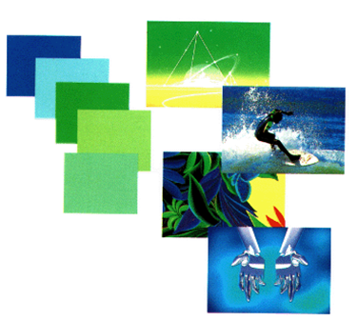
สีเย็น (Cool Colors)เริ่มจากสีเทา ฟ้า น้ำเงิน เขียว สีโทนนี้จัดอยู่ในสีโทนเย็น ให้อารมณ์ความรู้สึก สงบ สะอาด เย็นสบาย

Slide 28
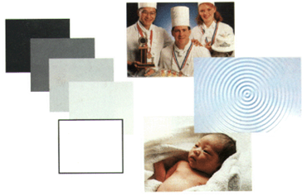
สีขาว (White)คือสีแห่งความสะอาด บริสุทธิ์ ไร้เดียงสา เหมือนกับสำนวนที่ชอบพูดว่า "เด็กที่เกิดมาเหมือนผ้าขาวที่ยังไม่มีรอยแปดเปื้อน“

Slide 29
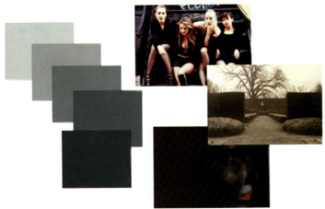
สีดำ (Black)คือ สัญลักษณ์แห่งความโศกเศร้าและความตายและบางความหมายใช้แทนความชั่วร้าย ในความหมายของคนยุโรป อเมริกา แทนความเป็นผู้ดีขรึม มั่นคง

Slide 30
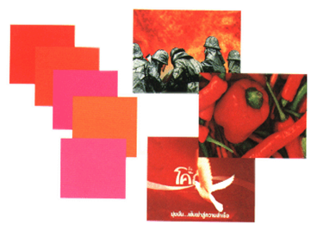
สีแดง (Red)คือสีแห่งความกระตือรือร้น เร่าร้อน รุนแรง สะเทือนอารมณ์มีพลังความสว่างโชติช่วง เป็นสัญลักษณ์แห่งความรัก ดึงดูด ความสนใจ หากเป็นสีชมพูซึ่งความเข้มของสีจะจางลงจะให้ความรู้สึกหวานโรแมนติก

Slide 31
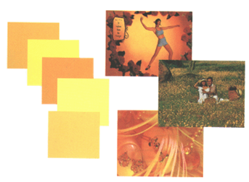
สีเหลือง (Yellow)คือสีแห่งความสุขสดชื่น ร่าเริงมีชีวิตชีวาเป็นสีที่เข้าได้กับทุกสี

Slide 32
สีเขียว (Green)คือสีของต้นไม้ ใบหญ้า เป็นสัญลักษณ์ของความสงบ เรียบง่ายความเข้มของสีเขียวให้ความหมายถึงความอุดมสมบูรณ์

Slide 33
สีฟ้า (Blue)คือ สีแห่งท้องฟ้าและน้ำทะเล เป็นสัญลักษณ์ของความสงบ เยือกเย็นมั่นคง แต่เต็มไปด้วยพลัง หากเป็นสีฟ้าอ่อนจะให้ความรู้สึก สดชื่น สวยงามกระฉับกระเฉงเป็นหนุ่มสาว

Slide 34
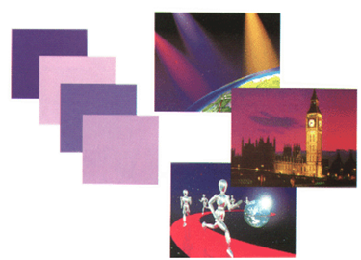
สีม่วง (Purple)คือสีแห่งความลึกลับ ซ่อนเร้น เป็นสีที่มีอิทธิพลต่อจิตนาการและความอยากรู้อยากเห็นหับเด็ก เช่น เรื่องเทพนิยายต่างๆ

Slide 35
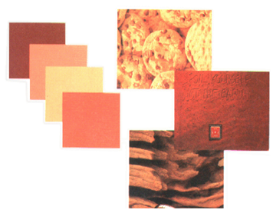
สีน้ำตาล (Brown)เป็นสีสัญลักษณ์แห่งความร่วงโรยเปรียบเสมือนต้นไม้มีใบร่วงหล่นเมื่อถึงอายุขัยเป็นสีที่ให้ความหมายดูเหมือนธรรมชาติ เช่น สีน้ำตาลอ่อนและสีแก่นของลายไม้เป็นต้น

Slide 36
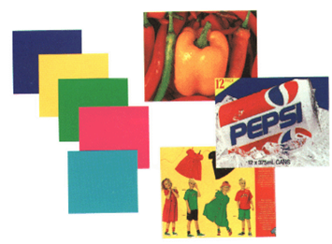
สีแจ๊ด (Vivid Colors)คือสีที่สะดุดตาเร็วมองเห็นได้ไกล โทนสีตัดกันแบบตรงข้าม เช่นแดงกับดำ เหลืองกับน้ำเงิน เขียวกับแดง ดำกับเหลืองเป็นต้นสีจำพวกนี้นิยมใช้กันมากในงานของเด็กเล่น ภัตตาคาร ร้านอาหาร ประเภทฟาสท์ฟู้ดค่าเฟ่ ข้อเสียของสีประเภทนี้หากใช้จำนวนสีมากจะดูลายตา พร่าวิธีใช้ที่ดีควรใช้หนึ่งหรือสองสีเป็นตัวเน้นหนัก

Slide 37
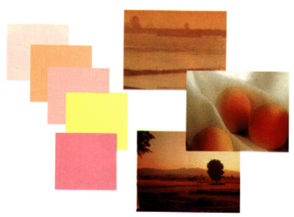
สีจาง (สีอ่อน) Light Colorsให้ความหมายที่ดูอ่อนโยน เบาหวิวเหมือนคลื่นเมฆหรือปุยฝ้ายช่วยทำให้พื้นที่ที่แคบดูให้กว้างขึ้น โทนสีจำพวกนี้จะใช้กันมากกับเสื้อผ้า สตรีชุดชั้นใน แฟชั่นชุดนอน ในงานศิลปะบางอย่างใช้สีอ่อน เป็นพื้นฉากหลังเพื่อขับให้รูปทรงลอยเด่นขึ้น

Slide 38
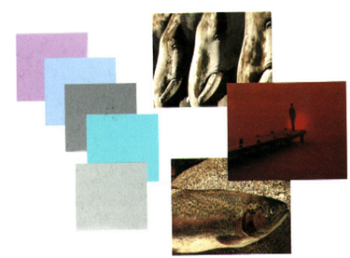
สีทึบ (Dull Color)คือสีอ่อนที่ค่อนข้างเข้มหรือสีที่เจือจางลง ให้ความรู้สึกที่สลัวลาง มัว บางครั้งดูเหมือนฝัน และดูคลายเครียด

Slide 39
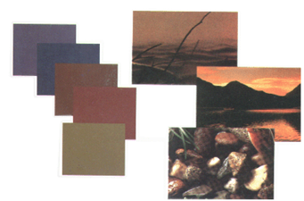
สีมืดทีบ (Dark Colors)ให้ความรู้สึกหนัก แข็งแกร่ง เข้ม มีพลังสังเกตดูได้จากสีเครื่องแต่งกายของทหาร สีสูทของผู้ชาย ชุดฟอร์มของช่าง เป็นต้น

Slide 40
สรุป
ในการศึกษาเรื่องทฤษฎีสีแม่สีของแสง แม่สีของวัตถุธาตุ วรรณะของสีจิตวิทยาของสีรวมถึงหลักการใช้สีทำให้เราได้ทราบถึงความสำคัญของการใช้สี สามารถนำไปประยุกต์ใช้ตั้งแต่งานศิลปะขั้นพื้นฐาน การออกแบบกราฟิกสื่อสิ่งพิมพ์ รวมถึงการสร้างสรรค์งานภาพถ่ายให้โดดเด่น น่าสนใจ เพื่อสร้างแรงดึงดูดและสามารถสื่อความหมายได้อย่างถูกต้อง การประยุกต์ใช้ในชีวิตประจำวัน อาทิ การเลือกสีเสื้อผ้าเครื่องแต่งกาย การเลือกสีบ้าน ห้องนั่งเล่น ห้องนอน ห้องรับแขกให้ดูอบอุ่น นักศึกษาจึงควรศึกษาทฤษฎีสีและเข้าใจหลักการใช้สีอย่างถูกต้อง เพื่อเป็นพื้นฐานสำคัญในการพัฒนาและสร้างคุณค่าเพิ่มให้กับงานของตนเองได้เป็นอย่างดี

Slide 41
แบบฝึกหัดท้ายบทเรียน
1.จงอธิบายความหมายของ “แม่สีวัตถุธาตุ” และถูกนำมาใช้ในงานประเภทใด
2.จงอธิบายความหมายของ “แม่สีของแสง” และถูกนำมาใช้ในงานประเภทใด
3.สีกลางประกอบด้วยสีใดบ้าง และมีประโยชน์อย่างไร
4.สีสามารถแบ่งออกได้กี่วรรณะ และสีใดที่อยู่มากกว่าหนึ่งวรรณะ เพราะเหตุใด
5.จงอธิบายถึงลักษณะการใช้สีในลักษณะต่อไปนี้และผลด้านจิตวิทยา
การใช้สีวรรณะเดียว
การใช้สีต่างวรรณะ
การใช้สีตรงกันข้าม
การใช้สีใกล้เคียง
6. การเรียนรู้เรื่องทฤษฎีสีสามารถนำไปใช้ประยุกต์ใช้กับการเรียนนิเทศศาสตร์ได้อย่างไรบ้าง

